Slide 1


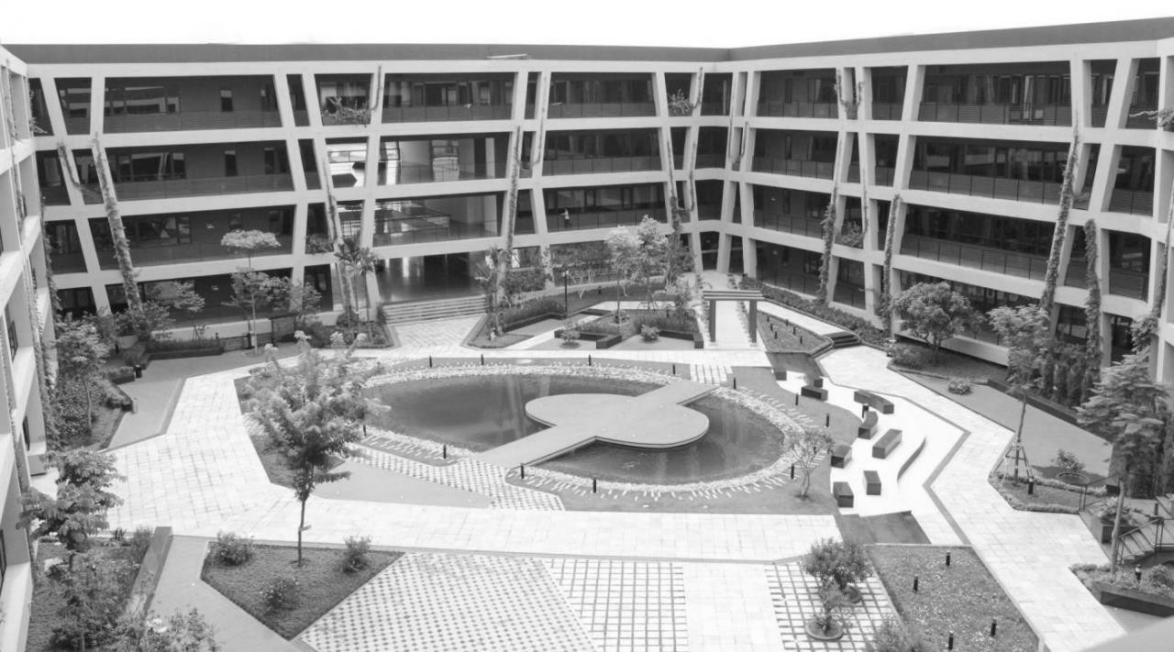









Slide 2
Mục đích của khóa học
Nội dung
1
2
3
4
5
Tổ chức của khóa học
Tài liệu tham khảo
Phần mềm cần biết
Thiết lập môi trường làm việc
2

Slide 3
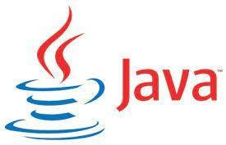
Mục đích của khóa học
Khi hoàn thành khóa học, bạn sẽ hiểu:
Cách tạo, biên dịch, và chạy các chương trình Java
Các kiểu dữ liệu cơ sở
Luồng điều khiển Java - Java control flow
Phương thức - Methods
Mảng - Arrays
Lập trình hướng đối tượng (Object-oriented programming)
Các lớp Java lõi (Core Java classes: swing, exception, internationalization, multithreading, multimedia, I/O, networking, Java Collections Framework)
Cơ sở dữ liệu ( thao tác, thêm, sửa, xóa, update,….)
Framework spring boot …….
3

Slide 4
Mục đích của khóa học
Bạn sẽ có thể:
Viết các chương trình đơn giản sử dụng các kiểu dữ liệu cơ sở, các cấu trúc điều khiển, các phương thức và mảng.
Tạo và dùng các phương thức
Viết các dự án thú vị
Thiết lập một nền tảng chắc chắn trên tư tưởng Java
Xây dựng hệ thống web gồm các chức năng cơ bản và nâng cao
4

Slide 5
Mục đích của khóa học
Làm chủ kiến thức lập trình hướng đối tượng (OOP), cấu trúc câu lệnh trong ngôn ngữ lập trình Java.
Nắm vững câu lệnh điều khiển, truy vấn tương tác cùng với CSDL.
Có khả năng phát triển các ứng dụng nghiệp vụ cho doanh nghiệp trên nền tảng: J2EE, Servlet, JSP.
Nắm vững mô hình và kiến thức nền tảng Spring MVC để xây dựng cấu trúc web với java tại các doanh nghiệp.
Xây dựng được các phần mềm, ứng dụng website thông qua hệ thống quản trị bảo mật với giao diện thân thiện.
Có đủ kiến thức để hoàn thành project cuối khóa và phỏng vấn trực tiếp với nhà tuyển dụng.
5

Slide 6
Tổ chức của khóa học
Bài 1: Tổng quan về Java, Tạo chương trình Java cơ bản
Bài 2: Lớp - Đối tượng - Phương thức
Bài 3: Câu lệnh điều khiển ra quyết định – part 1
Bài 4: Câu lệnh điều khiển ra quyết định – part 2
Bài 5: Phương thức, Arrays – ArrayList
Bài 6: Lớp, Đối tượng
Bài 7: Kế thừa
Bài 8: Đa hình
Bài 9: Lập trình hướng đối tượng, Chuỗi, Copy đối tượng
Bài 10: Ngoại lệ
Bài 11: Java Collections – part 1
6

Slide 7

Tổ chức của khóa học
Bài 12: Java Collections – part 2
Bài 13: Tổng quan Unit test, Code Coverage, Áp dụng Unit test vào dự án thực tế
Bài 14: Mẫu thiết kế - Design Parttern
Bài 15: Giới thiệu về Spring, Spring MVC & Spring REST
Tiến hành giao đồ án, tên đề tài, bắt đầu thiết kế giao diện
Bài 16: REST Controller
Bài 17: Spring, Nguyên lý Solid, Annotation, Dependency
Bài 18: JDBC – ORM – JPA
Bắt đầu hoàn thiện phần backend đồ án
Bài 19: Cơ sở dữ liệu: tạo CSDL, tạo bảng, thêm dữ liệu
Bài 20: Cơ sở dữ liệu: JPA - Hibernate để lấy, sửa, thêm , xóa dữ liệu
Bài 21: Cơ sở dữ liệu: sửa, xóa, truy xuất dữ liệu
7

Slide 8
Tổ chức của khóa học
Bài 22: Cơ sở dữ liệu: câu lệnh truy vấn nâng cao
Bắt đầu thiết kế phần giao diện đồ án
Bài 23: Cơ sở dữ liệu: các phép nối (join), JPA: Relational mapping
, One to One
Bài 24: JPA: Relational mapping - One to Many / Many to One
Bài 25: JPA: Relational mapping - Many to Many
Bài 26: Spring Security
Bài 27: Kết nối Front-end - Back-end. Hoàn thiện ứng dụng, Unit test – Mock, Triển khai ứng dụng
Hoàn thiện phần đồ án
Bài 28, 29, 30: Bài tập lớn cuối khóa, Ôn luyện kiến thức

Slide 9
Tài liệu tham khảo
Introduction to Java Programming, 5th edition
Y. Daniel Liang, NXB Prentice Hall, 2004
Giáo trình lý thuyết và bài tập Java,
Nguyễn Tiến Dũng, NXB Giáo dục, 1999
Programming in Java (slides)
The Java Language Specification, 3th edition (pdf)
Java for students (slides)
The Java Tutorial (java.sun.com), ……

Slide 10
Từ vựng
JRE, Java Runtime Environment
Phần mềm cho phép bạn chạy các chương trình Java trên máy tính.
JDK, Java Development Kit; còn gọi là JDK, Dùng để biên dịch code Java thành chương trình chạy được
JVM (máy ảo java, là nơi chạy chương trình) và các thư viện java
SDK, System Development Kit
Phần mềm cho phép bạn tạo và chạy các chương trình Java trên máy tính.

Slide 11
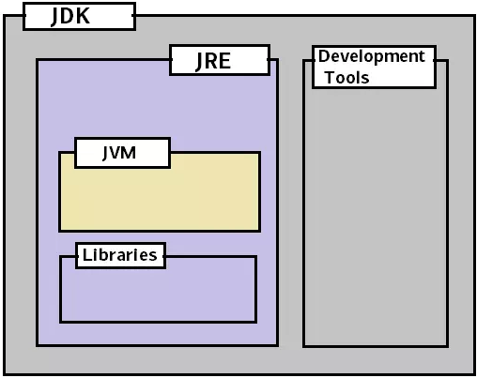
Từ vựng
IDE, Integrated Development Environment
Công cụ giúp viết và chạy các chương trình dễ dàng hơn.
Lưu ý, JDK có chứa JRE bên trong, do đó khi cài JDK thì máy bạn cũng có JRE luôn.

Slide 12
Chọn version cần thiết
Có hai loại JDK (và JRE) phổ biến hiện nay là của Oracle và OpenJDK:
Oracle : cần giấy phép khi dùng cho mục đích thương mại
OpenJDK: miễn phí hoàn toàn

Slide 13
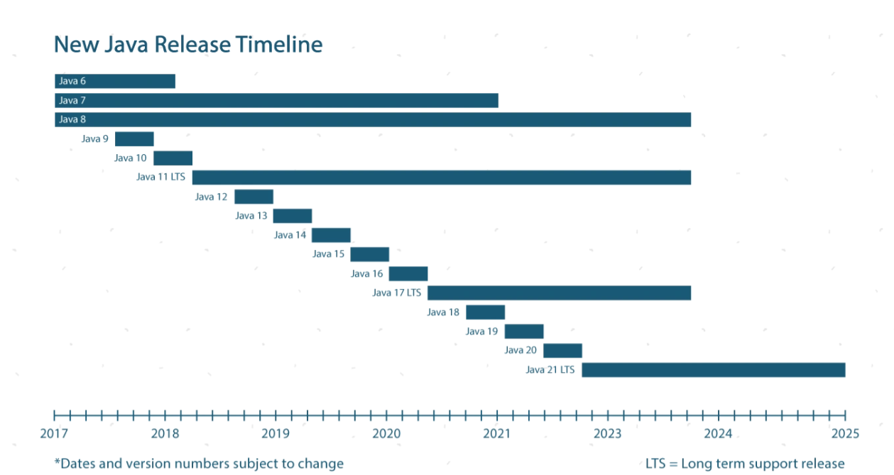
Chọn version cần thiết

Slide 14
Phần mềm cần thiết
Java JDK 11 (gồm cả JRE)
https://www.oracle.com/java/technologies/javase/jdk11-archive-downloads.html
Intellij ultimate 32/64bit:
https://www.oracle.com/java/technologies/javase/jdk11-archive-downloads.html
Cách tạo tài khoản bằng mail edu để active:
https://chiasefree.com/thu-thuat/license-key-jetbrains-students
Git:
https://git-scm.com/downloads

Slide 15

NetBeans
NetBean là một IDE. Nó bao gồm:
một trình soạn thảo (editor), để viết chương trình
một chương trình gỡ rối (debugger), giúp tìm các lỗi
một khung nhìn (viewer), để xem các phần của chương trình
một cách thức dễ dàng để chạy các chương trình Java và xem tài liệu

Slide 16

Eclipse
Eclipse IDE là 1 IDE. Nó bao gồm:
Eclipse có thể chạy trên các hệ điều hành chính như Windows, Mac và Linux.
Có thể tích hợp được nhiều thư viện khác nhau phục vụ cho việc lập trình web và lập trình với cơ sở dữ liệu
Một trình soạn thảo (editor), Một chương trình gỡ rối (debugger), Một khung nhìn (viewer)

Slide 17

Intelij
Intellij IDE là 1 IDE. Nó bao gồm:
Có thể chạy trên mọi hệ điều hành.
Dễ ràng tích hợp nhiều thư viện và plugin hỗ trợ phát triển phát triển mềm, lập trình web và lập trình với cơ sở dữ liệu
Giao diện hiện đại, thông minh.
Một trình soạn thảo (editor), Một chương trình gỡ rối (debugger), Một khung nhìn (viewer)
Link cài đặt: https://www.jetbrains.com/idea/download/?section=windows

Slide 18
Quy định hoàn thành khóa học
Điểm khóa học | Trọng số | Số lần thực hiện
Điểm chuyên cần | 0.1 | 30
Điểm mini Test | 0.2 | 12 bài mini test
Điểm đồ án | 0.7 | 1 đồ án
Lịch học: Tối thứ 2 và thứ 5 hàng tuần
Thời gian học: 18.30 – 21.30 (mỗi buổi 03 giờ), 2 buổi/tuần
Lộ trình: 30 buổi

Slide 19

Q&A

Slide 20



19

